Slide 1
1、CSS3浏览器支持现状与好处
1.1 CSS3浏览器支持现状
1.2 CSS3好处
2、CSS3选择器
2.1 基本选择器
2.2 层次选择器
2.3 伪类选择器
2.3.1 动态伪类选择器
2.3.2 目标伪类选择器
2.3.3 语言伪类选择器
2.3.4 UI元素状态伪类选择器
2.3.5 结构伪类选择器
2.3.6 否定伪类选择器
2.4 伪元素
2.5 属性选择器
3、CSS3边框
3.1 CSS3边框颜色属性
3.2 CSS3图片边框属性
3.3 CSS3圆角边框属性
3.4 CSS3盒子阴影属性
4、CSS3背景
4.1 背景基本属性
4.2 CSS3背景原点属性
4.3 CSS3背景裁切属性
4.4 CSS3背景尺寸属性
4.5 CSS3多背景属性
4.6 内联元素背景图像平铺

Slide 2
5、CSS3文本
5.1 CSS3文本阴影属性
5.2 CSS3溢出文本属性
5.3 CSS3文本换行
6、CSS3颜色
6.1 CSS3透明属性
6.2 CSS3颜色模式
7、CSS3渐变
7.1 CSS3渐变简介
7.2 CSS3线性渐变
7.3 CSS3径向渐变
7.4 CSS3重复渐变
8、CSS3变形
8.1 CSS3变形简介
8.2 CSS3变形属性详解
8.3 CSS3 2D变形
8.4 CSS3 3D变形
8.5 多重变形
9、CSS3过渡
9.1 CSS3过渡简介
9.2 CSS3过渡子属性详解
9.3 CSS3触发过渡
9.4 CSS3过渡技巧
10、CSS3动画
10.1 CSS3动画简介
10.2 CSS3关键帧
10.3 CSS3中为元素应用动画
10.4 CSS3动画子属性详解

Slide 3
11、媒体特性与Responsive
11.1 媒体类型
11.2 媒体特性
11.3 Responsive布局概念
12、CSS3盒模型
12.1 CSS3盒模型简介
12.2 CSS3盒模型属性
12.3 CSS3内容溢出属性
12.4 CSS3自由缩放属性
12.1 CSS3外轮廓属性
13、CSS3伸缩布局盒模型
13.1 Flexbox模型基础知识
13.2 旧版本Flexbox模型的基本使用
13.3 混合版本Flexbox模型的基本使用
13.4 新版本Flexbox模型的基本使用
14、CSS3多列布局
14.1 CSS3多列布局简介
14.2 CSS3多列布局基本属性
14.3 CSS3多列布局列宽属性
14.4 CSS3多列布局列数属性
14.5 CSS3多列布局列间距属性
14.6 CSS3多列布局边框样式
14.7 CSS3多列布局跨列属性
14.8 CSS3多列布局列高度属性
15、嵌入Web字体
15.1 @font-face介绍
15.2 实现@font-face

Slide 4
CSS 3基础知识与应用
一、什么是CSS3，使用CSS3的好处是什么？
1、什么是CSS3
CSS3是CSS2的升级版本，3只是版本号，它在CSS2.1的基础上增加了很多
强大的新功能。 如：圆角功能、多背景、透明度、阴影功能等。
2、浏览器的支持状况
目前主流浏览器chrome、safari、firefox、opera、甚至360都已经支持了CSS3
大部分功能了，IE10以后也开始全面支持CSS3了。
在编写CSS3样式时，不同的浏览器可能需要不同的前缀。它表示该CSS属性或
规则尚未成为W3C标准的一部分，是浏览器的私有属性，虽然目前较新版本的浏
览器都是不需要前缀的，但为了更好的向前兼容前缀还是少不了的。

Slide 5
不同浏览器前缀
浏览器分类 | 浏览器 | 私有属性的前端缀
Webkit引擎内核的浏览器 | safari、Chrome | -webkit-
Gecko引擎内核的浏览器 | Mozilla（Firefox） | -moz-
Presto引擎内核的浏览器 | Opera | -o-
KHTML引擎内核的浏览器 | Konqueror | -khtml-
Trident引擎内核的浏览器 | Internet Explorer | -ms-

Slide 6
3、使用CSS3的好处
【1】视觉效果更炫
【2】减少开发与维护成本
例如：
1）制作圆角效果，在CSS2中需要添加额外的标签，使用一个或者多个图片来完成，而CSS3只需要一个border-radius属性就能完成。后续如果需要修改这个圆角的颜色或者弧度，就不必要再绘图、切图，只需要修改CSS3的属性即可。
2）网页特效，以前用js、flash才可以实现的效果，CSS3动画可以完美实现
3）优化页面结构，制作一个重叠背景效果，CSS2需要添加额外的标签和类，而CSS3只需要利用多背景和背景尺寸等新特性在一个div中完成。
【3】提高页面性能
1）用CSS3技术替代图片，减少图片的HTTP请求
2）减少多余的标签嵌套
3）减少页面脚本、flash文件，减少HTTP请求
【4】增加网站的可访问性、可用性，优化网站SEO

Slide 7
二、CSS3新特性——CSS3选择器
1）基本选择器
【1】动态伪类选择器
【2】目标伪类选择器
2）层次选择器
【3】语言伪类选择器
CSS3选择器
3）伪类选择器
【4】UI元素状态伪类选择器
4）伪元素
【5】结构伪类选择器
5）属性选择器
【6】否定伪类选择器

Slide 8
1）基本选择器：通配符（*）、元素、id、类、群组【全部兼容】
2）层次选择器：后代（E F）、父子（E>F）、相邻兄弟（E+F）、通用兄弟（E~F）
选择器 | 功能描述 | 浏览器兼容
E F | 匹配的F元素被包含在匹配的E元素内 | 全部兼容
E>F | 匹配的F元素是所匹配的E元素的子元素 | IE7以上兼容
E+F | 匹配的F元素紧位于匹配的E元素后面 | IE7以上兼容
E~F | 位于匹配的E元素后的所有匹配的F元素 | IE7以上兼容

Slide 9
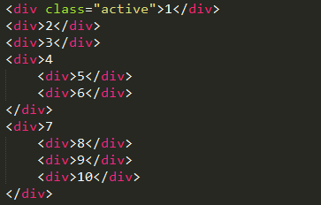
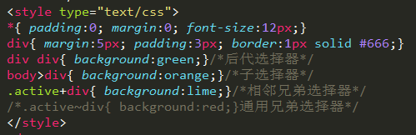
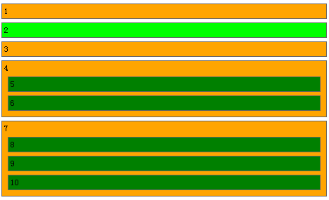

Slide 10
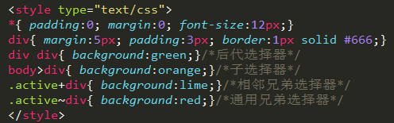
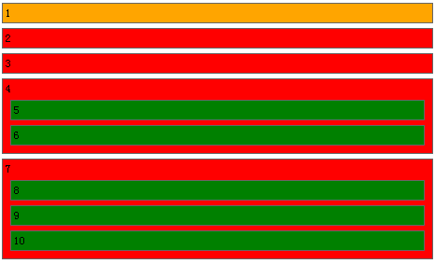

Slide 11
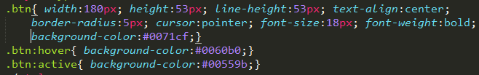



3）伪类选择器：
【1】动态伪类选择器：E:link、E:visited、E:hover、E:active、E:focus
选择器 | 功能描述 | 浏览器兼容
E:link | 匹配的E元素被定义了超链接并未被访问过 | 全部兼容
E:visited | 匹配的E元素被定义了超链接并已被访问过 | 全部兼容
E:hover | 用户鼠标停留在E元素上，IE6及以下仅支持a:hover | 全部兼容
E:active | 匹配的E元素被激活，常用与锚点或按钮上 | IE8以上兼容
E:focus | 匹配的E元素获得焦点 | IE8以上兼容

Slide 12
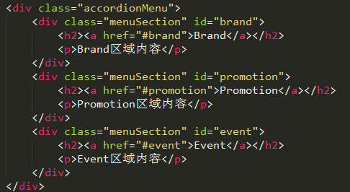
【2】目标伪类选择器
:target，用来匹配文档（页面）的URI中某个标志符的目标元素
应用案例：http://css-tricks.com/almanac/
http://designmodo.com/slider-css3/
http://virtuelvis.com/gallery/css3/target/interface.html
http://red-team-design.com/get-to-know-your-css3-target-pseudo-class/
实战体验：手风琴效果
选择器 | 功能描述 | 浏览器兼容
E:target | 选择匹配E的所有元素，且匹配元素被相关URL指向 | IE9以上、Opera9.6以上兼容

Slide 13
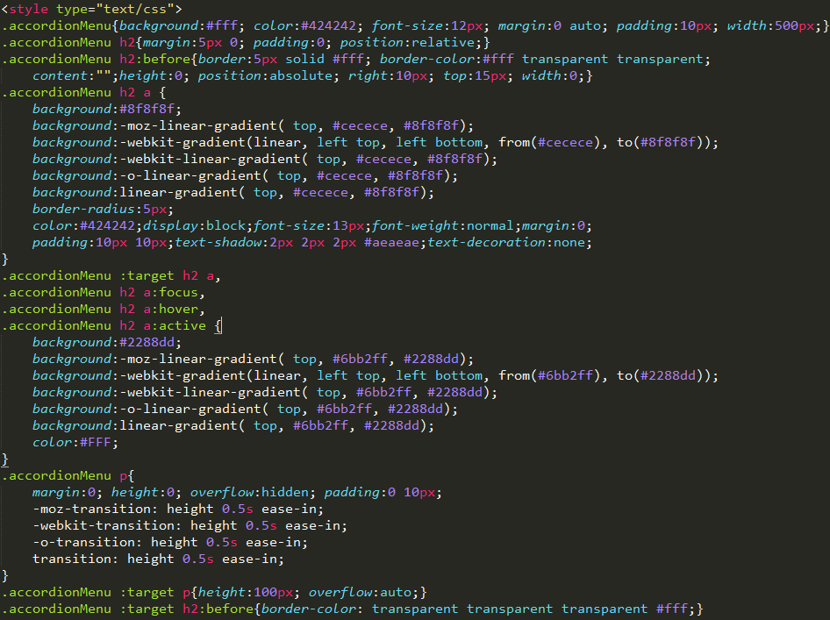

Slide 14
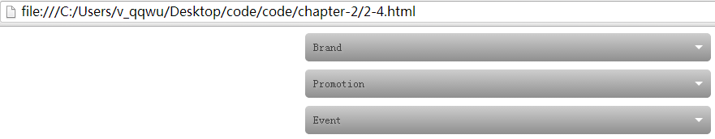
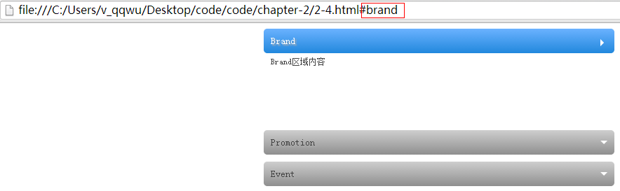
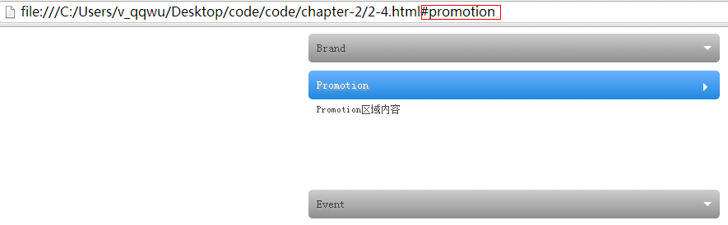

Slide 15
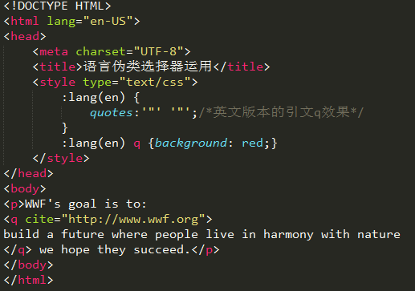
【3】语言伪类选择器
根据元素的语言编码匹配元素，这种语言信息必须包含在文档中，或者与文档关联，不能从CSS指定。
为文档指定语言，有两种方法：
（1）直接设置文档的语言<html lang="en-US" >
（2）手工在文档中指定lang属性，并设置对应的语言值<body lang="fr">

Slide 16
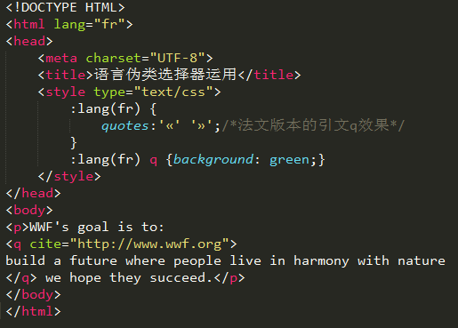

Slide 17
【4】UI元素状态伪类选择器
UI元素的状态一般包括：禁用、启用、选中、未选中、获得焦点、失去焦点、锁定、待机...
选择器 | 功能描述 | 浏览器兼容
E:checked | 匹配选中的复选框或单选按钮表单元素 | IE9以上兼容
E:enabled | 匹配所有启用的表单元素 | IE9以上兼容
E:disabled | 匹配所有禁用的表单元素 | IE9以上兼容

Slide 18
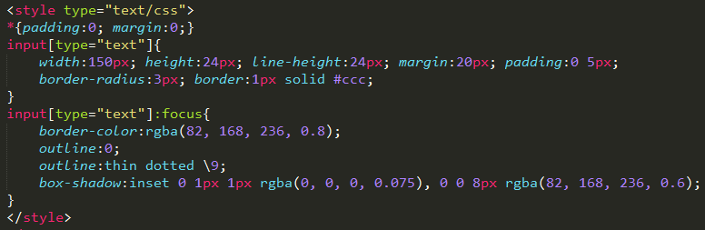









Slide 19
【5】结构伪类选择器
通过文档书结构的相互关系来匹配特定的元素。
选择器 | 功能描述 | 浏览器兼容
E:first-child | 作为父元素的第一个子元素E。 | IE9以上兼容
E:last-child | 作为父元素的最后一个子元素E。 | IE9以上兼容
E:root | 选择匹配元素E所在文档的根元素。在HTML文档中，根元素始终是html。 | IE9以上兼容
E F:nth-child(n) | 选择父元素E的第n个子元素F。其中n可以是整数（1、2）、关键字（even、odd）、公式（2n+1、-n+5），而且n值起始值为1，而不是0。 | IE9以上兼容
E F:nth-last-child(n) | 选择父元素E的倒数第n个子元素F。:nth-last-child(n) == :last-child | IE9以上兼容
E:nth-of-type(n) | 选择父元素内具有指定类型的第n个E元素。 | IE9以上兼容
E:nth-last-of-type(n) | 选择父元素内具有指定类型的倒数第n个E元素。 | IE9以上兼容
E:first-of-type | 选择父元素内具有指定类型的第一个E元素。 | IE9以上兼容
E:last-of-type | 选择父元素内具有指定类型的最后一个E元素。 | IE9以上兼容
E:only-child | 选择父元素只包含一个子元素，且该子元素匹配E元素。 | IE9以上兼容
E:only-of-type | 选择父元素只包含一个同类型的子元素，且该子元素匹配E元素。 | IE9以上兼容
E:empty | 选择么有子元素的元素，而且该元素也不包含任何文本节点 | IE9以上兼容

Slide 20
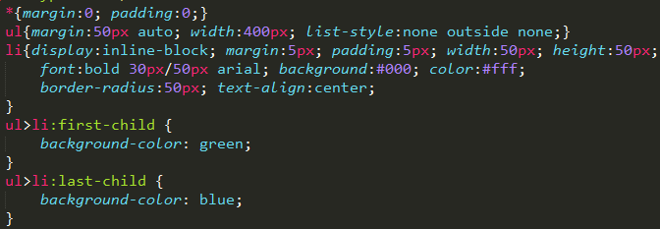
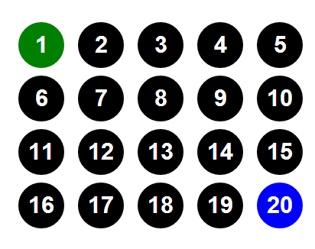

Slide 21

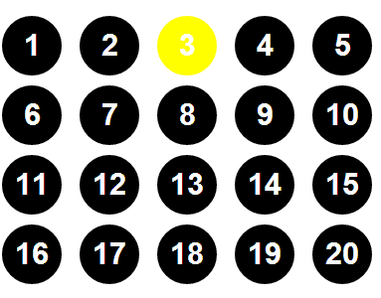

Slide 22

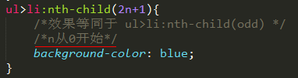
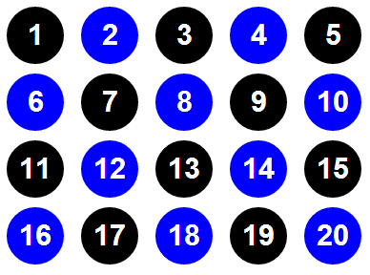
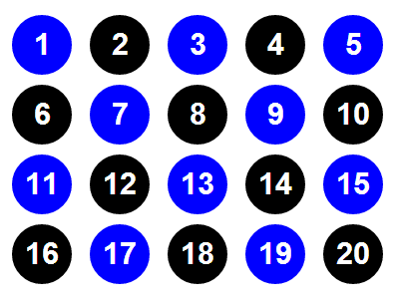

Slide 23


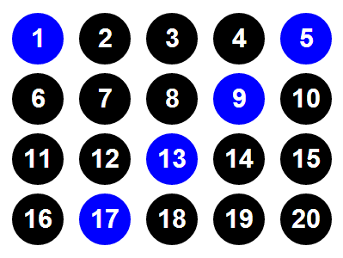
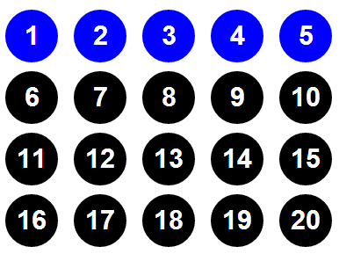

Slide 24

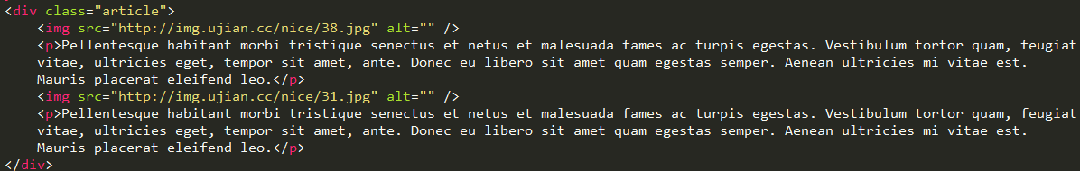
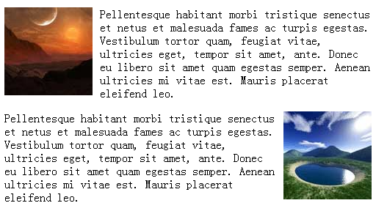

Slide 25
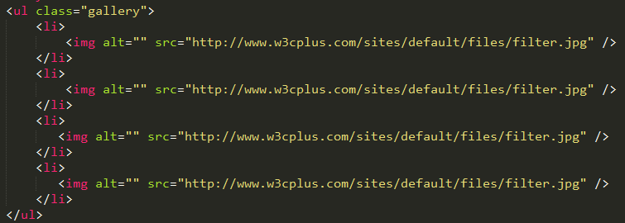
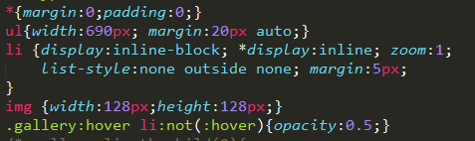
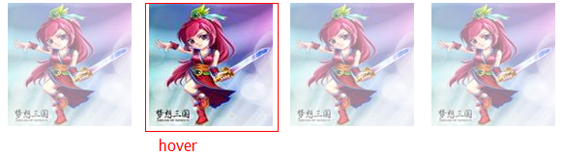
【6】否定伪类选择器
:not()，用来定位不匹配该选择器的元素。
选择器 | 功能描述 | 浏览器兼容
E:not(F) | 匹配所有除元素F外的E元素 | IE9以上兼容

Slide 26



3）伪元素：IE6~8仅支持单冒号，现代浏览器同时支持两种表示法。单双冒号主要用来区分伪类和伪元素。
选择器 | 功能描述 | 浏览器兼容
::first-line | 选择文本块的第一行 | 全部兼容
::first-letter | 选择文本块的第一个字母 | 全部兼容
::before | 在元素开始的位置插入额外的内容，与content配合使用 | 全部兼容
::after | 在元素结束的位置插入额外的内容，与content配合使用 | 全部兼容
::selection | 匹配突出显示的文本 | IE9以上兼容

Slide 27
4）属性选择器：
选择器 | 功能描述 | 浏览器兼容
E[attr] | 选择匹配具有属性attr的E元素；E可以省略，表示匹配的任意类型元素。 | IE7以上兼容
E[attr=val] | 选择匹配具有属性attr的E元素，并且attr的属性值为val（区分大小写）；E可以省略，表示匹配的任意类型元素。 | IE7以上兼容
E[attr|=val] | 选择匹配E元素，且E元素定义了属性attr，attr属性值是一个具有val或者以val-开始的属性值。 | IE7以上兼容
E[attr~=val] | 选择匹配E元素，且E元素定义了属性attr，attr属性值具有多个属性值，其中一个值等于val。 | IE7以上兼容
E[attr*=val] | 选择匹配E元素，且E元素定义了属性attr，其属性值任意位置包含了val。 | IE7以上兼容
E[attr^=val] | 选择匹配E元素，且E元素定义了属性attr，其属性值以val开头的任何字符串。 | IE7以上兼容
E[attr$=val] | 选择匹配E元素，且E元素定义了属性attr，其属性值以val结尾的任何字符串。 | IE7以上兼容

Slide 28
三、CSS3边框
1、CSS3边框颜色属性
2、CSS3图片边框属性
3、CSS3圆角边框属性
4、CSS3盒子阴影属性

Slide 29
边框简介
border主要包括3个值：
border:border-width border-style border-color
border-style常见类型：
实线：solid
虚线：dashed
点状线：dotted
双线：double

Slide 30
1、CSS3边框颜色属性
语法：
border-top-colors: 颜色值（color | transparent）
border-right-colors:颜色值（color | transparent）
border-bottom-colors:颜色值（color | transparent）
border-left-colors:颜色值（color | transparent）
注意：必须是将四个边框拆分开写，缩写不起作用；而且注意是colors
用法：
当border-color只有一个颜色值时，效果与css1效果相同；
当设置了n个颜色，并且边框宽度也为n像素时，每种颜色显示1像素的宽度；
如果宽度大于颜色数量的值时，最后一种颜色应用于显示剩下的宽度。
兼容性：
目前只有3.0以上的火狐兼容该属性

Slide 31
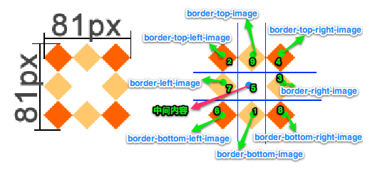
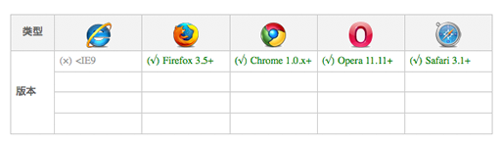
2、CSS3图片边框属性
语法：
border-image:
①背景图片地址（相对或绝对地址）
②切割背景图片（像素或百分比、fill）——可以设置四个值
③边框图片的宽度 ——目前效果同border-width相同
④背景图片的排列方式（stretch-拉伸、repeat-重复、round-平铺） ——可以设置2个值

Slide 32



3、CSS3圆角边框属性
语法：
border-radius:圆角半径（水平方向半径/垂直方向半径）、也可以给四个角分别设置。
实例：
1）只设置一个值。元素的四个角都具有圆角，且圆半径值一样。

Slide 33


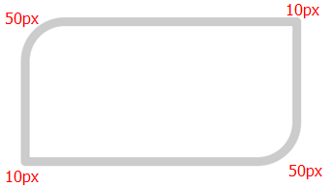
2）设置两个值。此时top-left和bottom-left取第一个值，top-right和bottom-right取第二个值。

Slide 34
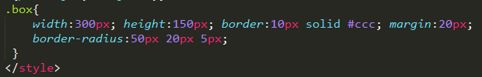
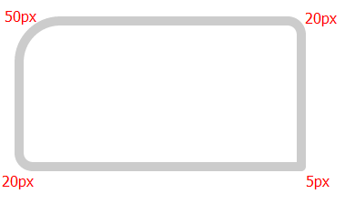
3）设置三个值。此时top-left取第一个值，top-right和bottom-left取第二个值，bottom-right取第三个值。

Slide 35

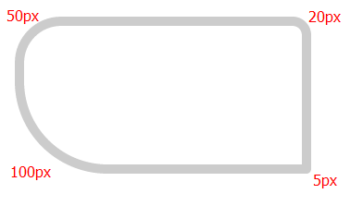
4）设置四个值。此时top-left取第一个值，top-right取第二个值，bottom-right取第三个值，bottom-left取第四个值。

Slide 36
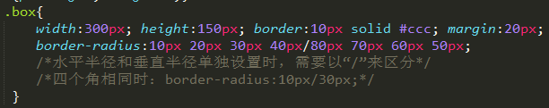
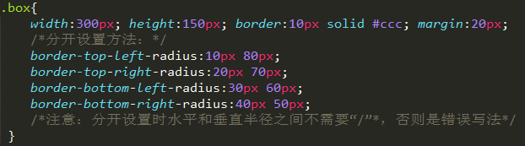
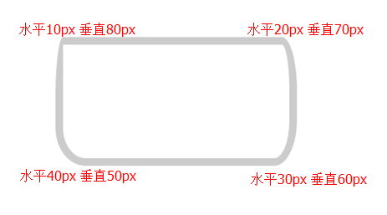
5）分别设置水平半径和垂直半径。

Slide 37
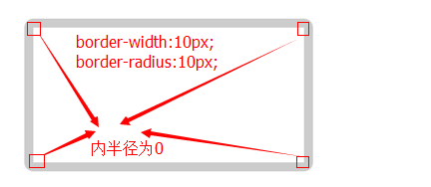
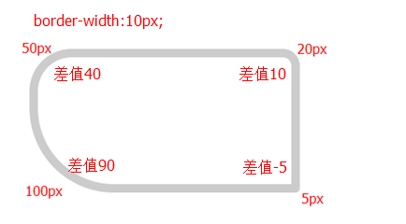
6）内半径。
border-radius半径值小于或等于border-width值时，元素内角为直角；
border-radius半径值大于border-width值时，元素内角具有圆角效果，其圆角半径为它们的差值。差值越大，圆角幅度越大，反之圆角幅度越小。

Slide 38
6）内半径。
border-radius半径值小于或等于border-width值时，元素内角为直角；
border-radius半径值大于border-width值时，元素内角具有圆角效果，其圆角半径为它们的差值。差值越大，圆角幅度越大，反之圆角幅度越小。

Slide 39
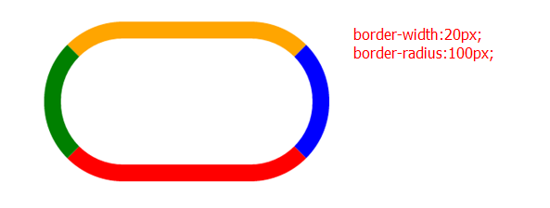
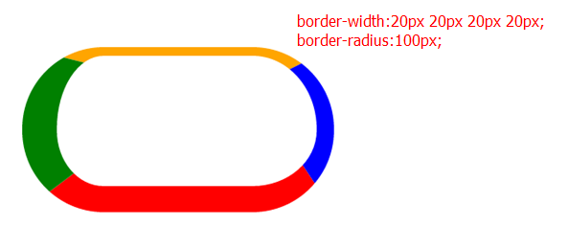
7）元素相邻边的宽度不同时，这个角将会从宽的边平滑过渡到窄的一边；
当元素相邻两条边颜色和线条样式不同时，两条相邻边颜色和样式转变的中心点是在一个和两边宽度成正比的角上。

Slide 40
8）表格table应用border-radius
当table属性border-collapse是collapse，表格不能正常显示；只有border-collapse属性值是separate时，表格圆角才能正常显示。
浏览器兼容性：
IE9+、Firefox4+、Chrome5+、Safari5+、Opera10.5+
兼容性处理方案：
（1）使用第三方插件，例如：IE-css3.js、PIE或其他JS插件。
（2）采用渐进增强，在不支持的浏览器中显示直角。

Slide 41
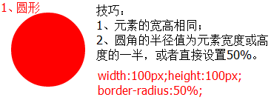
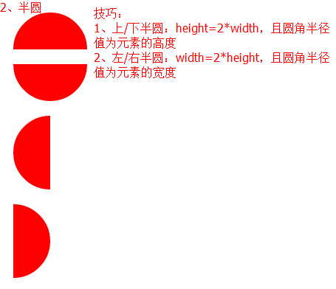
实例：
3、扇形
4、椭圆

Slide 42
4、CSS3盒子阴影属性
语法：
box-shadow:
①阴影类型（内阴影--inset；外阴影--outside[默认值]。可选）
②阴影水平偏移量（正值--阴影在右边；负值--阴影在左边）
③阴影垂直偏移量（正值--阴影在底部；负值--阴影在顶部）
④阴影模糊半径（只能为正值。0表示阴影不具有有模糊效果；值越大，阴影的边缘就越模糊。可选）
⑤阴影扩展半径（正值--整个阴影都延展扩大；负值--整个阴影都缩小。可选）
⑥阴影颜色（各浏览器默认值不容，最好设置。可选）

Slide 43



实例1：单边阴影
box-shadow:0 5px 0 red;
//水平偏移量0，垂直偏移量5px，模糊半径0，阴影颜色red；
box-shadow:0 5px 5px red;
//水平偏移量0，垂直偏移量5px，模糊半径5px，阴影颜色red；
box-shadow:0 5px 5px -3px red;
//水平偏移量0，垂直偏移量5px，模糊半径5px，阴影扩展半径-3px，阴影颜色red；

Slide 44


实例2：四边相同效果阴影
box-shadow:0 0 10px red;
//只设置模糊半径和阴影颜色
注意：box-shadow不会影响页面布局，不计算在元素宽度里边。
实例3：内阴影
box-shadow:inset 0 0 10px red;
注意：box-shadow直接运用在img上没有任何效果。解决方法：给img添加个div父元素，
div上设置box-shadow，并给img设置z-index:-1。

Slide 45

实例4：多层阴影【每层阴影之间用逗号“,”隔开】
box-shadow:-5px 0 5px red,0 5px 5px blue,5px 0 5px green,0 -5px 5px orange;
注意：阴影顺序，最先写的阴影将显示在最顶层。如果最前面的阴影太大，顶层的阴影就会遮盖底部的
阴影。
浏览器兼容性：
IE9+、Firefox3.5+、Chrome2+、Safari4+、Opera10.5+
兼容性处理方案：低版本IE可以使用滤镜来模拟实现
filter:progid:DXImageTransform.Microsoft.Shadow(color='颜色值',
Direction=阴影角度（数值）,Strength=阴影半径（数值）);

Slide 46
四、CSS3背景
1、背景基本属性
2、CSS3背景原点属性
3、CSS3背景裁切属性
4、CSS3背景尺寸属性
5、CSS3多背景属性
6、内联元素背景图像平铺

Slide 47
1、背景基本属性
（1）background-color:颜色名、rgb色、hls值、十六进制值、raba色（css3）
（2）background-image:背景图片地址
（3）background-repeat:背景图片的铺放格式：repeat（平铺）、
repeat-x（X轴平铺）、repeat-y（Y轴平铺）、no-repeat（不平铺）
（4）background-attachment:scroll（背景随页面滚动。默认）、
fixed（背景图片固定不动，应用在html或body标签上）
（5）background-position:数值、百分比、关键字（left、top、center、right、
bottom）
这五个属性也可以单独写，也可以缩写：
background:<background-color> <background-image> <background-repeat>
<background-attachment> <background-position>
新增属性：
background-origin：指定绘制背景图片的起点
background-clip：指定背景图片的显示范围
background-size：指定背景图片的尺寸大小
background-break：指定内联元素的背景图片进行平铺时的循环方式

Slide 48

2、CSS3背景原点属性 background-origin【决定背景图片定位的起点】
语法：
background-origin:padding-box（padding）|| border-box（border） ||
content-box（content）
①padding-box：默认值，决定background-position起始位置从padding的外边缘（
border的内边缘）开始显示背景图片。
②border-box：决定background-position起始位置从border的外边缘开始显示背景图片。
③content-box：决定background-position起始位置从content的外边缘（padding的内边缘）
开始显示背景图片。
/*Old Webkit and Gecko*/
-moz-background-origin: padding || border || content;
-webkit-background-origin: padding || border || content;
/*New Webkit and Gecko*/
-moz-background-origin: padding-box || border-box || content-box;
-webkit-background-origin: padding-box || border-box || content-box;
/*Presto*/
-o-background-origin: padding-box || border-box || content-box;
/*W3c标准*/
background-origin: padding-box || border-box || content-box;

Slide 49


3、CSS3背景裁切属性 background-clip【定义背景图像的裁剪区域】
语法：
background-origin:padding-box（padding）|| border-box（border） ||
content-box
①padding-box：元素背景图像从padding区域向外裁剪，即元素padding区域之外的背景图像将被裁剪掉
②border-box：默认值。元素背景图像从border区域向外裁剪，即元素边框之外的背景图像将被裁剪掉
③content-box：元素背景图像从content区域向外裁剪，即元素内容区域之外的背景图像将被裁剪掉
④在Webkit内核下还有一个特殊值text：让文本作为背景的遮罩。
.box{ width:50px; height:50px; margin:20px; padding:20px;
border:10px dashed rgba(0,0,0,0.5);
background:url(http://img.ujian.cc/nice/34.jpg) no-repeat orange;
}
//no-repeat时，元素背景颜色填充整个元素，填充到边框底下；
元素的背景图片从padding左上角开始到元素边框右下角结束。
.box{ width:50px; height:50px; margin:20px; padding:20px;
border:10px dashed rgba(0,0,0,0.5);
background:url(http://img.ujian.cc/nice/34.jpg) repeat orange;
}
//repeat时，元素背景颜色填充整个元素，填充到边框底下；
元素的背景图片从元素边框左上角开始到元素边框右下角结束。

Slide 50




.box1{ width:50px; height:50px; margin:20px; padding:20px;
border:10px dashed rgba(0,0,0,0.5);
background:url(http://img.ujian.cc/nice/34.jpg) no-repeat orange;
-webkit-background-clip:border-box;
-moz-background-clip:border-box;
-ms-background-clip:border-box;
-o-background-clip:border-box;
background-clip:border-box;
}//border-box时默认属性值
.box1{ width:50px; height:50px; margin:20px; padding:20px;
border:10px dashed rgba(0,0,0,0.5);
background:url(http://img.ujian.cc/nice/34.jpg) no-repeat orange;
-webkit-background-clip:padding-box;
-moz-background-clip:padding-box;
-ms-background-clip:padding-box;
-o-background-clip:padding-box;
background-clip:padding-box;
}
.box1{ width:50px; height:50px; margin:20px; padding:20px;
border:10px dashed rgba(0,0,0,0.5);
background:url(http://img.ujian.cc/nice/34.jpg) no-repeat orange;
-webkit-background-clip:padding-box;
-moz-background-clip:padding-box;
-ms-background-clip:padding-box;
-o-background-clip:padding-box;
background-clip:padding-box;
}
原图

Slide 51


background-clip:text
.box1{
width:300px; height:300px; color:#fff;
background:url(http://img.ujian.cc/nice/34.jpg) no-repeat orange;
font-size:60px;
font-weight:bold;
-webkit-background-clip:text;
-webkit-text-fill-color:transparent;
}
//仅Webkit内核浏览器支持
浏览器兼容：

Slide 52
4、CSS3背景尺寸属性 background-size
语法：
background-size：可以取以下五个值
①auto：默认值。将保持背景图片的原始高度和宽度
②具体的整数值（px）；
③百分比（%）；此值是相对于元素的宽度来计算的，并不是根据背景图片的
宽度来进行计算的。
④cover：将背景图片放大，以适合铺满整个容器
⑤contain：保持背景图像本身的宽高比例，将背景图像缩放到宽度或高度正好
适应所定义背景容器的区域。
当background-size取值为px或%时，可以设置一个或两个值；
设置两个值时，表示背景图片的宽和高；
设置一个值时，表示背景图片的宽度，第二个值相当于auto，也就指定了高度
了，在这种情况下，auto值设定之后能够让背景图片的高度自动地按照比例缩放。

Slide 53

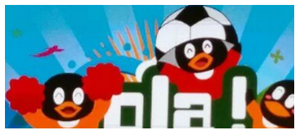
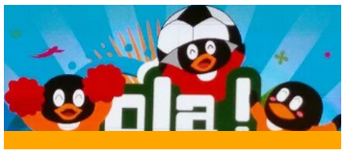
.box1{
width:350px; height:150px;
background:url(bg1.png) no-repeat orange;
}//没有设置backgroun-size
.box1{
width:350px; height:150px;
background:url(bg1.png) no-repeat orange;
background-size:cover;
}
.box1{
width:350px; height:150px;
background:url(bg1.png) no-repeat orange;
background-size:contain;
}

Slide 54

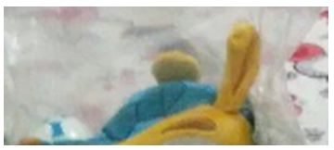

.box1{
width:350px; height:150px;
background:url(bg1.png) no-repeat orange;
}//没有设置backgroun-size
.box1{
width:350px; height:150px;
background:url(bg1.png) no-repeat orange;
background-size:cover;
}
.box1{
width:350px; height:150px;
background:url(bg1.png) no-repeat orange;
background-size:contain;
}

Slide 55
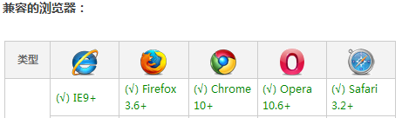
5、CSS3多背景
在background-imgae或background属性中列出需要使用的所有背景图像，
用逗号分隔开；而且每张图片都具有background中的属性。
语法：
background:bg-image bg-position background-size bg-repeat bg-attachment
bg-clip bg-origin,*
将缩写拆分：
background-image:url1,url2,...,urlN;
background-position:position1,position2,...,positionN;
background-size:size1,size2,...,sizeN;
background-repeat:repeat1,repeat2,...,repeatN;
background-attachment:attachment1,attachment2,...,attachmentN;
background-clip:clip1,clip2,...,clipN;
background-origin:origin1,origin2,...,originN;
注意：background-color只能设置一个。

Slide 56
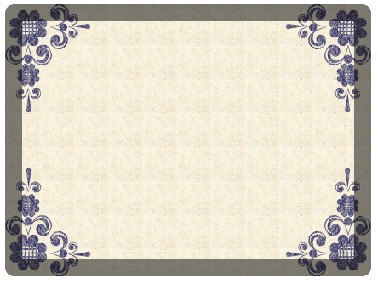
.box1{
width:350px; height:240px; padding:20px;
border:20px solid rgba(0,0,0,0.5);/*边框*/
border-radius:10px;/*圆角*/
background:url(bg-tl.png) no-repeat left top,
url(bg-tr.png) no-repeat right top,
url(bg-bl.png) no-repeat left bottom,
url(bg-br.png) no-repeat right bottom,
url(bg-repeat.png);/*五个背景图片*/
-webkit-background-origin:border-box;
-moz-background-origin:border-box;
-ms-background-origin:border-box;
-o-background-origin:border-box;
background-origin:border-box;
/*背景原点起始位置*/
}

Slide 57
6、内联元素背景图像平铺循环方式（仅供参考）
background-break:提供了三个属性值
bounding-box：背景图像在整个内联元素中进行平铺
each-box：背景图像在行内中进行平铺
continuous：下一行的背景图像紧接着上一行中的图像继续平铺
这个属性目前仅Firefox支持，而且其属性要写成-moz-background-inline-policy

Slide 58
五、CSS3文本
1、CSS3文本阴影属性
2、CSS3溢出文本属性
3、CSS3文本换行

Slide 59
文本简介
css字体类型
属性 | 功能描述 | 取值
font-family | 定义字体类型
font-style | 定义字体样式 | normal（默认值）、italic（斜体）、oblique（倾斜）
font-weight | 定义字体粗细 | normal（默认体）、bold（粗体）、bolder（特粗体）、lighter（细体）、100~900（从细到粗）
font-size-adjust | 定义是否强制对文本使用同一尺寸
font-stretch | 定义是否横向拉伸变形字体
font-variant | 定义字体大小写 | normal（默认值）、small-caps（小型的大写字母字体）
复合属性font：font:font-style font-weight/line-height font-family

Slide 60
css文本类型
属性 | 功能描述 | 取值
word-spacing | 定义词与词之间的间距 | normal默认值、length正负值
letter-spacing | 定义字符之间的间距 | normal默认值、length正负值
vertical-align | 定义文本的垂直对齐方式 | baseline默认值、sub上标对齐、super下标对齐、bottom行框底端对齐、text-bottom行内文本底端对齐、top顶端对齐、middle居中对齐、百分比数字、长度
text-decoration | 定义文本的修饰线 | none默认值、underline下划线、overline上划线、line-through删除线、blink闪烁线
text-indent | 定义是文本首行缩进 | length长度单位和百分比
text-align | 定义文本水平对齐方式 | left左对齐、center水平居中、right右对齐、 justify两端对齐
line-height | 定义文本行高 | normal默认值、长度值、百分比、数字
text-transform | 定义文本大小写 | none默认值、uppercase大写、lowercase小写、 capitalize首字母大写
text-shadow | 定义文本阴影效果
white-space | 定义文字之间和文本之间的空白符间距 | normal默认值、nowrap空白符合并，换行符忽略、pre空白符、换行符保留、pre-wrap空白符、换行符保留、pre-line空白符合并、换行符保留
direction | 控制文本流入的方向 | ltr默认值、rtl从右到左、inherit由继承获得

Slide 61


1、CSS3文字阴影属性
语法：
text-shadow:颜色 X轴位移 Y轴位移 模糊半径
指定多个阴影时使用逗号将多个阴影进行分隔。
.box1{ background:#666666; width:440px; padding:30px; text-transform:uppercase;
font:bold 55px/100% "微软雅黑", "Lucida Grande", "Lucida Sans", Helvetica, Arial, Sans;
color:#000;
text-shadow:0 1px 1px #fff;
}
.box1{background:#666666;width:440px;padding:30px;text-transform:uppercase;
font:bold 55px/100% "微软雅黑", "Lucida Grande", "Lucida Sans", Helvetica, Arial, Sans;
color:#fff;
text-shadow:0 0 5px #fff, 0 0 10px #fff, 0 0 15px #fff, 0 0 40px #ff00de, 0 0 70px #ff00de;
}

Slide 62

body{background-color: #665757;}
.box1 {width:600px; font-family:'Airal', serif; font-size:50px; color:#f7edf7;
text-shadow:
0px 0px 0 rgb(188,178,188),
1px 0px 0 rgb(173,163,173),
2px 0px 0 rgb(157,147,157),
3px 0px 0 rgb(142,132,142),
4px 0px 0 rgb(126,116,126),
5px 0px 0 rgb(111,101,111),
6px 0px 0 rgb(95,85,95),
7px 0px 0 rgb(79,69,79),
8px 0px 7px rgba(0,0,0,0.35),
8px 0px 1px rgba(0,0,0,0.5),
0px 0px 7px rgba(0,0,0,.2);
}

Slide 63


2、CSS3溢出文本属性
语法：
text-overflow：clip ellipsis
clip：不显示省略标记（...），只是简单裁切
ellipsis：文本溢出
注意：实现这个功能，还需要两个属性配合：强制文本在一行内显示（white-space：nowrap）
和溢出内容隐藏（overflow:hidden）
text-overflow:clip
.box1{
width:150px; padding:10px; font-size:16px; border:1px solid #ccc;
text-overflow:clip;/*文本裁切*/
white-space:nowrap;/*强制不换行*/
overflow:hidden;/*溢出隐藏*/
}
text-overflow:ellipsis
.box1{
width:150px; padding:10px; font-size:16px; border:1px solid #ccc;
text-overflow:ellipsis;/*文本裁切*/
white-space:nowrap;/*强制不换行*/
overflow:hidden;/*溢出隐藏*/
}

Slide 64



3、CSS3文本换行
【1】word-wrap:normal（默认值，浏览器只在半角空格或连字符的地方进行换行）
break-word（将内容在边界内换行，不截断英文单词换行）
.box1{
width:200px; padding:10px; font-size:16px; border:1px solid #ccc;
word-wrap:normal;
}
.box1{
width:150px; padding:10px; font-size:16px; border:1px solid #ccc;
word-wrap:break-word;/*强制换行*/
}

Slide 65
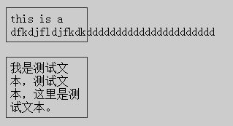
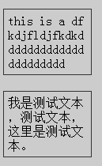
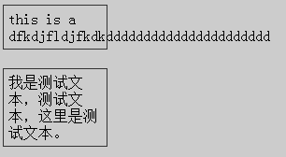
【2】word-break:normal（默认值，根据语言自己的规则确定换行行为，中文到边界上的
汉字换行，英文从整个单词换行）
break-all（强制截断英文单词，达到词内换行效果）
keep-all（不允许字断开）
.box1{
width:100px; padding:5px; margin-top:20px; font-size:16px;
border:1px solid #333;
word-break:normal;//IE6及以上都支持
}
.box1{
width:100px; padding:5px; margin-top:20px; font-size:16px;
border:1px solid #333;
word-break:break-all;//chrome、safari不支持
}
.box1{
width:100px; padding:5px; margin-top:20px; font-size:16px;
border:1px solid #333;
word-break:keep-all;//opera不支持
}

Slide 66
【3】white-space：
normal：默认值。空白处会被浏览器忽略,往往可以通过设置这个值恢复到默认值
pre：空白处会被浏览器保留，其行为方式就类似于HTML中的<pre>标签
nowrap：文本不会换行，文本会在同一行上，直到碰到了换行标签<br />为止
pre-line：合并空白符序列，但保留换行符，此属性不支持IE7.0-,Firefox30-,Opera9.2-下以版本浏览器
pre-wrap：保留空白符序列，但是正常进行换行，此属性值不支技IE70-,Firefox3.0-版本浏览器
inherit：规定应该从父元素继承white-space属性的值，此属性值在所有的IE版本都不支持

Slide 67
六、CSS3颜色特性
1、CSS3透明属性
2、CSS3颜色模式

Slide 68
1、CSS3透明属性
opacity：alphavalue || inherit
①alphavalue：默认值是1，可以取0~1任意浮点数。0表示完全透明，1表示不透明。
不可以取负值。
②inherit：继承父元素的opacity值。
兼容性问题：IE8以上支持
解决方法：IE专用滤镜
filter:alpha(opacity=0.5); /* IE5~7 */
-ms-filter:"progid:DXImageTransform.Microsoft.Alpha(opacity=50)"; /* IE8 */
opacity:0.5; /* else */
opacity属性只能给整个元素设置一个透明度，并且其透明度直接会继承给其后代元素；
alpha可以给元素的颜色属性设置透明度。

Slide 69
2、CSS3颜色模式
（1）RGBA颜色模式
语法：rgba（r,g,b,a）
R：红色值，整数或百分比
G：绿色值，整数或百分比
B：蓝色值，整数或百分比
A：alpha透明值，0~1
兼容性问题：IE9以上支持
案例：
.box1{ width:100px; height:100px; background:rgba(255,0,0,0.3);}

Slide 70
（2）HSL颜色模式
语法：hsl（h,s,l）
H：色调，取整数值，可以为任意整数；
其中0（或360或-360）表示红色，60表示黄色，120表示绿色，180表示青色，
240表示蓝色，300表示洋红色。当他们的值大于360是，实际值等于该值除360
之后的余数。
S：饱和度，就是颜色的深浅度和鲜艳程度，取百分比；
其中0表示灰度（没有该颜色），其中100%表示饱和度最高（该颜色最鲜艳）
L：亮度，取百分比；其中0最暗（黑色），100%最亮（白色）
兼容性问题：IE9以上支持
案例：
.box1{ width:100px; height:100px; background:hsla(0,25%,50%,0.5);}

Slide 71
七、CSS3渐变
1、CSS3渐变简介
2、CSS3线性渐变
3、CSS3径向渐变
4、CSS3重复渐变

Slide 72

1、CSS3渐变简介
渐变就是两种或多种颜色之间的平滑过渡

Slide 73
兼容性问题：
IE10+ 、Firefox19.0 、Chrome26.0、Opera12.1、Safari5.1
在Webkit内核下需要添加浏览器前缀：-webkit-
浏览器兼容方案：
1、使用图片
2、使用脚本（IE6~8使用PIE脚本，其他浏览器可以使用“用canvas墨迹CSS3渐变脚本”）
3、采用纯色（不兼容的浏览器设置一个background-color，显示为纯色）
4、使用滤镜
filter: progid:DXImageTransform.Microsoft.gradient(GradientType=0, startColorstr=#1471da,
endColorstr=#1C85FB);/*IE<9>*/
-ms-filter: "progid:DXImageTransform.Microsoft.gradient (GradientType=0, startColorstr=#1471da,
endColorstr=#1C85FB)";/*IE8+*/
（GradientType中0表示垂直线性渐变，1表示水平线性渐变；）

Slide 74
2、CSS3线性渐变
语法参数：
background：linear-gradient（[[<angle> | to<side-or-corner>],]?<color-stop>[,<color-stop>]）
第一个参数：指定渐变方向，同时决定渐变颜色的停止位置。
可省略，当省略时取值为to bottom。
决定渐变方向有两种方法：
[1] 通过角度来确定渐变方向（0度表示从上到下，90度表示从左到右）；
[2] 通过关键字来确定渐变方向（如to bottom）。
第二和第三个参数：表示颜色的起始点和结束点，中间可以插入多个。

Slide 75


从上到下：
.toTop{
background:-webkit-linear-gradient(to top,red,yellow);
background:linear-gradient(to top,red,yellow);}
.toTop-deg{
background:-webkit-linear-gradient(0deg,red,yellow);
background:linear-gradient(0deg,red,yellow);}
.box1{
width:200px;
height:100px;
border:1px solid #ccc;
}
.toTop-deg2{
background:-webkit-linear-gradient(360deg,red,yellow);
background:linear-gradient(360deg,red,yellow);}
.toTop-deg3{
background:-webkit-linear-gradient(-360deg,red,yellow);
background:linear-gradient(-360deg,red,yellow);}
从下到上：
.toBottom{
background:-webkit-linear-gradient(to bottom,red,yellow);
background:linear-gradient(to bottom,red,yellow);}
.toBottom-deg{
background:-webkit-linear-gradient(180deg,red,yellow);
background:linear-gradient(180deg,red,yellow);}
.box1{
width:200px;
height:100px;
border:1px solid #ccc;
}
.toBottom-deg2{
background:-webkit-linear-gradient(-180deg,red,yellow);
background:linear-gradient(-180deg,red,yellow);}

Slide 76

从左到右：
.toLeft{
background:-webkit-linear-gradient(to left,red,yellow);
background:linear-gradient(to left,red,yellow);}
.toLeft-deg{
background:-webkit-linear-gradient(-90deg,red,yellow);
background:linear-gradient(-90deg,red,yellow);}
.box1{
width:200px;
height:100px;
border:1px solid #ccc;
}
.toLeft-deg2{
background:-webkit-linear-gradient(270deg,red,yellow);
background:linear-gradient(270deg,red,yellow);}
从右到左：
.toRight{
background:-webkit-linear-gradient(to right,red,yellow);
background:linear-gradient(to right,red,yellow);}
.toRight-deg{
background:-webkit-linear-gradient(90deg,red,yellow);
background:linear-gradient(90deg,red,yellow);}
.box1{
width:200px;
height:100px;
border:1px solid #ccc;
}
.toRight-deg2{
background:-webkit-linear-gradient(-270deg,red,yellow);
background:linear-gradient(-270deg,red,yellow);}

Slide 77


从右下角到左上角：
.toTopLeft{
background:-webkit-linear-gradient(to top left,red,yellow);
background:linear-gradient(to top left,red,yellow);}
.toTopLeft-deg{
background:-webkit-linear-gradient(315deg,red,yellow);
background:linear-gradient(315deg,red,yellow);}
.box1{
width:200px;
height:100px;
border:1px solid #ccc;
}
.toTopLeft-deg2{
background:-webkit-linear-gradient(-45deg,red,yellow);
background:linear-gradient(-45deg,red,yellow);}
从左下角到右上角：
.toTopRight{
background:-webkit-linear-gradient(to top right,red,yellow);
background:linear-gradient(to top right,red,yellow);}
.toTopRight-deg{
background:-webkit-linear-gradient(45deg,red,yellow);
background:linear-gradient(45deg,red,yellow);}
.box1{
width:200px;
height:100px;
border:1px solid #ccc;
}
.toTopRight-deg2{
background:-webkit-linear-gradient(-315deg,red,yellow);
background:linear-gradient(-315deg,red,yellow);}

Slide 78
3、CSS3径向渐变
语法参数：
background：radial-gradient（[[<shape> || <size>] [at <position>]?, | at<position>,]?
<color-stop>[,<color-stop>]+）
第一个参数：指定渐变方向，同时决定渐变颜色的停止位置。
可省略，当省略时取值为to bottom。
决定渐变方向有两种方法：
[1] 通过角度来确定渐变方向（0度表示从上到下，90度表示从左到右）；
[2] 通过关键字来确定渐变方向（如to bottom）。
第二和第三个参数：表示颜色的起始点和结束点，中间可以插入多个。

Slide 79
八、CSS3变形transform
1、CSS3变形简介
2、CSS3变形属性详解
3、CSS3 2D变形
4、CSS3 3D变形
5、多重变形

Slide 80
1、CSS3（transform）变形简介
CSS3变形时一些效果的集合，如：平移translate、旋转rotate、缩放scale、扭曲skew
CSS3变形中具有X/Y可用的函数：translateX()、translateY()、scaleX()、scaleY()、
skewX()、skewY()；
CSS3 2D变形函数：translate()、scale()、skew()、rotate()、matrix()；
CSS3 3D变形函数：rotatex()、rotateY()、rotate3d()、translateZ()、translate3d()、
scaleZ()、scale3d()。
兼容性问题：
2D transform：
IE9+、Chrome4.0+、Firefox3.5+、Safari3.1+、Opera10.5+
3D transform：
IE10+、Chrome12.0+、Firefox10.0+、Safari4.0+、Opera15.0+

Slide 81
2、CSS3变形属性详解
1、语法：
transform：none | <transform-funtion> [<transform-function>]*多种效果用空格隔开
【1】transform-function：
2D transform常用的transform-function功能：
①translate 移动元素，可以根据X轴和Y轴坐标重新定位元素位置，扩展出translateX和translateY；
②scale 缩小或放大元素，可以使用元素尺寸发生变化，扩展出scaleX和scaleY；
③rotate 旋转元素；
④skew 让元素倾斜，扩展出skewX和skewY；
⑤matrix 定义矩阵变形，基于X轴和Y轴坐标重新定位元素位置。
3D transform常用的transform-function功能：
①translate3d 移动元素，用来指定一个3D变形移动位移量
②translate 指定3D位移在Z轴的位移量
③scale3d 缩放一个元素
④scaleZ 指定Z轴的缩放向量
⑤rotate3d 指定元素具有一个三维旋转的角度
⑥rotateX、rotateY、rotateZ 让元素具有一个旋转角度
⑦perspective 指定一个透视投影矩阵
⑧matrix3d 定义矩阵变形

Slide 82
1）移动translate(50px,100px) 、
值 translate(50px,100px) 把元素从左侧移动 50 像素，从顶端移动 100 像素。
2）缩放scale(2,4)、
值 scale(2,4) 把宽度转换为原始尺寸的 2 倍，把高度转换为原始高度的 4 倍。
3）转动rotate(30deg) 、
值 rotate(30deg) 把元素顺时针旋转 30 度。
4）拉长或拉伸skew(30deg,10deg)、
值 skew(30deg,10deg) 围绕 X 轴把元素翻转 30 度，围绕 Y 轴翻转 10 度。
transform:skew(30deg,10deg)
transform:skewX(30deg)
transform:skewY(10deg)
5）矩阵变形matrix()
6）transform: rotateX(120deg)【3D】
通过 rotateX() 方法，元素围绕其 X 轴以给定的度数进行旋转。
通过 rotateY() 方法，元素围绕其 Y 轴以给定的度数进行旋转。

Slide 83


案例：旋转缩放的按钮
<style type="text/css">
*{padding:0; margin:0;}ul,li{ list-style:none;}
ul li{ float:left; width:64px; height:64px; margin:10px ;}
.list1,.list2{ height:84px; margin-top:20px;}
.list1 img,.list2 img{cursor:pointer;
-webkit-transition:all 0.8s ease-in-out;
-moz-transition:all 0.8s ease-in-out;
-ms-transition:all 0.8s ease-in-out;
-o-transition:all 0.8s ease-in-out;
transition:all 0.8s ease-in-out;
}
.list1 img:hover{
-webkit-transform:rotate(360deg) scale(1.5);
-moz-transform:rotate(360deg) scale(1.5);
-ms-transform:rotate(360deg) scale(1.5);
-o-transform:rotate(360deg) scale(1.5);
transform:rotate(360deg) scale(1.5);
}
.list2 img:hover{
-webkit-transform:rotate(360deg) scale(.7);
-moz-transform:rotate(360deg) scale(.7);
-ms-transform:rotate(360deg) scale(.7);
-o-transform:rotate(360deg) scale(.7);
transform:rotate(360deg) scale(.7);
}
</style>
<ul class="list1">
<li><img src="images/delicious.png" /></li>
<li><img src="images/facebook.png" /></li>
<li><img src="images/rss.png" /></li>
<li><img src="images/twitter.png" /></li>
<li><img src="images/yahoo.png" /></li>
</ul>
<ul class="list2">
<li><img src="images/delicious.png" /></li>
<li><img src="images/facebook.png" /></li>
<li><img src="images/rss.png" /></li>
<li><img src="images/twitter.png" /></li>
<li><img src="images/yahoo.png" /></li>
</ul>

Slide 84



【2】transform-origin属性
transform-origin属性用来指定元素的中心点位置。默认情况，变形的原点在元素的
中心点，或者是X轴和Y轴的50%处。
语法：
水平方向X轴的偏移量 可以使关键词也可以是百分比
垂直方向Y轴的偏移量 可以使关键词也可以是百分比
3D变形中transform-origin远离用户眼睛视点的距离，默认值Z=0；不可取百分比
案例：改变元素中心点位置（类似钟摆）

Slide 85
代码：
.box1{
width:120px; height:300px; background:url(tb1.png) no-repeat; margin:20px auto;
-webkit-transform-origin:top center;
-moz-transform-origin:top center;
-ms-transform-origin:top center;
-o-transform-origin:top center;
transform-origin:top center;
-webkit-transform:rotate(45deg);
transform:rotate(45deg);
-webkit-animation:mymove1 1s ease infinite;
animation:mymove1 1s ease infinite;
}
@keyframes mymove1{
0%{-webkit-transform:rotate(45deg);}
50%{-webkit-transform:rotate(-45deg);}
100%{-webkit-transform:rotate(45deg);}
}
@-webkit-keyframes mymove1{
0%{-webkit-transform:rotate(45deg);}
50%{-webkit-transform:rotate(-45deg);}
100%{-webkit-transform:rotate(45deg);}
}
<div class="box1"></div>

Slide 86
【3】transform-style属性
transform-style指定嵌套元素如何在3D空间中呈现。
语法：
flat：默认值，表示所有子元素在2D平面呈现
preserve-3d：所有子元素在3D空间呈现。
如果对一个元素设置了transform-style的值为flat，该元素的所有子元素平展
到该元素的2D平面中进行呈现。沿着X轴或Y轴方向旋转该元素将导致位于正或负Z轴
位置的子元素显示在该元素的平面上，而不是它的前面或者后面。
如果对一个元素设置了transform-style的值为preserve-3d，它表示不执行平展操作，
它的所有子元素位于3D空间中。
注意：如果元素设置了transform-style的值为preserve-3d，就不可以再设置
overlow:hidden，否则同样可以迫使子元素出现在同一平面（跟flat效果一样）

Slide 87
【4】perspective属性
设置元素被查看位置的视图，用来设置用户和元素3D空间Z平面之间的距离。
值越小，用户与3D空间Z平面距离越近，视觉效果更令人深刻；反之，值越大，
用户与3D空间Z平面距离越远，视觉效果就很小。
语法：
none：默认值，表示无限的角度来看3D物体，但看上去是平的
<length>：接受一个长度单位大于0的值，其单位不能够为百分比值
注意：
perspective属性必须定义在父元素上。

Slide 88
【5】perspective-origin属性
perspective-origin属性主要用来决定perspective属性的源点角度。
语法：
perspective-origin：两个长度
默认值为：50% 50%
第一个长度值指定相对于元素的包含框的X轴上的位置。
它可以是长度值（以受支持的长度单位表示）、百分比、关键词（left、center、Right）
第二个长度值指定相对于元素包含框的Y轴上的位置。
它可以是长度值（以受支持的长度单位表示）、百分比、关键词（top、center、bottom）
注意：
perspective-origin属性必须定义在父元素上。

Slide 89
【6】backface-visibility属性
backface-visibility属性决定元素旋转背面是否可见。
语法：
visible：默认值，反面可见（在翻转后，旋转的内容仍然可见）
hidden：反面不可见（在翻转后，旋转的内容不可见）

Slide 90

3、CSS3 2D变形
【1】2D位移 translate()
translate()函数可以把元素从原来的位置移动，而不影响在X、Y轴上任何组件。
语法：
translate（tx）或translate（tx,ty）
tx：代表X轴移动的向量长度，当其值为正值是，元素向X轴右方向移动；
为负值时，向左方向移动
ty：代表Y轴移动的向量长度，当其值为正值是，元素向Y轴下方向移动；
为负值时，向上方向移动。如果ty没有显示设置时，相对于ty=0。

Slide 91
translate()函数移动元素主要有以下三种移动：
水平移动：
向右translate(tx,0) 向左translate(-tx,0)
垂直移动：
向上translate(0,-ty) 向下translate(0,ty)
对角移动：
右下角移动translate(tx,ty)
右上角移动translate(tx,-ty)
左下角移动translate(-tx,-ty)
左上角移动translate(-tx,ty)
简写：
translateX()：水平方向移动一个对象。通过给定一个X轴方向的数值指定对象
沿水平轴方向位移。正值，右移；负值，左移。
translateY()：垂直方向移动一个对象。通过给定一个Y轴方向的数值指定对象
沿水平轴方向位移。正值，下移；负值，上移。
translate(-100px,0) = translateX(-100px)
translate(0,-100px) = translateY(-100px)

Slide 92

【2】2D缩放 scale()
scale()让元素根据中心原点对对象进行缩放
语法：
scale（sx）或 scale（sx,sy）
默认值：1
sx：指定横向坐标（X轴）方向的缩放向量，
如果值为0.01~0.99之间，会让对象在X轴方向缩小；
如果值大于或等于1.01，对象在X轴方向放大。
sy：指定纵向坐标（Y轴）方向的缩放量，
如果值为0.01~0.99之间，会让对象在Y轴方向缩小；
如果值大于或等于1.01，对象在Y轴方向放大。

Slide 93
简写：
scaleX()：表示元素只在X轴缩放元素，默认值是1。= scale(sx,1)
scaleY()：表示元素只在Y轴缩放元素，默认值是1。= scale(1,sy)
注意：scale()函数取负值时，会先让元素进行翻转，然后再进行缩放。
scale()函数对元素进行缩放时，都是以元素的中点为基点，但可以通过
transform-origin来改变元素的基点。

Slide 94

【3】2D旋转 rotate()
rotate()通过制定的角度参数对元素根据对象原点制定一个2D旋转。
语法：
rotate(a)
默认值：0
a：代表旋转的角度值。正值，顺时针旋转；负值，逆时针旋转

Slide 95
【4】2D倾斜 skew()
skew()让元素倾斜显示，可以将一个对象以其中心位置围绕X轴Y轴按照一定的
角度倾斜。
语法：
skew(ax) 或 skew(ax,ay)
默认值：0
ax：指定元素水平（X轴）方向倾斜的角度
ay：指定元素垂直（Y轴）方向倾斜的角度
简写：
skewX() = skew(ax,0)和skew(ax)
skewY() = skew(0,ay)

Slide 96
【5】2D矩阵 matrix()
matrix(<number>, <number>, <number>, <number>, <number>, <number>) ：
以一个含六值的(a,b,c,d,e,f)变换矩阵的形式指定一个2D变换，
相当于直接应用一个[a b c d e f]变换矩阵。

Slide 97
4、CSS3 3D变形
【1】3D位移 translateZ() translate3d()
translate3d()使一个元素在三维空间移动。
语法：
translate3d(tx,ty,tz)
tx：X轴坐标位移向量长度
ty：Y轴坐标位移向量长度
tz：Z轴坐标位移向量长度，不能为百分比值。
translateZ()让元素在3D空间沿Z轴进行位移

Slide 98
【2】3D缩放 scaleZ() scale3d()
scale3d(sx,sy,sz)
sx：X轴缩放比例
sy：Y轴缩放比例
sz：Z轴缩放比例
注意：scaleZ()和scale3d()函数单独使用时没有任何效果，需要配合其他的
变形函数一起使用才会有效果

Slide 99
【3】3D旋转 rotateX() rotateY() rotateZ() rotate3d()
rotateX(a)围绕X轴旋转
rotateY(a)围绕Y轴旋转
rotateZ(a)围绕Z轴旋转
rotate3d(x,y,z,a)
x：0~1的数值，用来描述元素围绕X轴旋转的矢量值
y：0~1的数值，用来描述元素围绕Y轴旋转的矢量值
z：0~1的数值，用来描述元素围绕Z轴旋转的矢量值
a：角度值，用来指定元素在3D空间旋转的角度。
正值，顺时针旋转，负值，逆时针旋转。
rotateX(a) = rotate3d(1,0,0,a)
rotateY(a) = rotate3d(0,1,0,a)
rotateZ(a) = rotate3d(0,0,1,a)

Slide 100
【4】3D矩阵 matrix3d()
matrix3d(sx,0,0,0,0,sy,0,0,0,0,sz,0,0,0,1)

Slide 101
5、CSS3多重变形
多重变形之间用空格分隔

Slide 102
九、CSS3过渡
1、CSS3过渡简介
2、CSS3过渡子属性详解
3、CSS3触发过渡
4、CSS3过渡技巧

Slide 103
1、CSS3过渡简介
css的transition允许css的属性值在一定的时间区间内平滑地过渡。
这种效果可以在鼠标单击、获得焦点、被点击或对元素任何改变中触发，
并圆滑地以动画效果改变CSS的属性值。

Slide 104
十、CSS3动画
1、CSS3动画简介
2、CSS3关键帧
3、CSS3中为元素应用动画
4、CSS3动画子属性详解

Slide 105
1、CSS3动画简介
CSS3中通过animation实现动画和transition实现动画非常类似，都是通过改变
元素的属性值来实现动画效果的。
它们的区别在于：
使用transition属性只能通过指定属性的初始状态和结束状态，然后两个状态之间
进行平滑过渡的方式来实现动画。
而animation实现动画主要有两个部分组成
（1）通过类似Flash动画中的关键帧来声明一个动画；
（2）在animation属性中调用关键帧声明的动画，从而实现一个更为复杂的动画效果
浏览器兼容性
Chrome4+、Firefox5.0+至Firefox16、Safari4.0+浏览器中需添加各自的私有属性
IE10+、Firefox16+、Opera12+浏览器中支持标准语法
Opera16+、IOS Safari3.2+、Android Browser2.1+、BlackBerry Browser7.0+
浏览器中需要添加前缀-Webkit

Slide 107
十二、CSS3盒模型
1、CSS3盒模型简介
2、CSS3盒模型属性
3、CSS3内容溢出属性
4、CSS3自由缩放属性
5、CSS3外轮廓属性

Slide 108
1、CSS3盒模型简介
W3C的标准Box Model:
/*外盒尺寸计算（元素空间尺寸）*/
Element空间高度 = content height + padding + border + margin
Element 空间宽度 = content width + padding + border + margin
/*内盒尺寸计算（元素大小）*/
Element Height = content height + padding + border （Height为内容高度）
Element Width = content width + padding + border （Width为内容宽度）
IE)传统下Box Model（IE6以下，不含IE6版本或“QuirksMode下IE5.5+”）:
/*外盒尺寸计算（元素空间尺寸）*/
Element空间高度 = content Height + margin (Height包含了元素内容宽度，边框宽度，内距宽度)
Element空间宽度 = content Width + margin (Width包含了元素内容宽度、边框宽度、内距宽度)
/*内盒尺寸计算（元素大小）*/
Element Height = content Height(Height包含了元素内容宽度，边框宽度，内距宽度)
Element Width = content Width(Width包含了元素内容宽度、边框宽度、内距宽度)

Slide 109

2、CSS3盒模型属性
box-sizing ： content-box || border-box || inherit
1、content-box：此值为其默认值，其让元素维持W3C的标准Box Model，
也就是说元素的宽度/高度（width/height）等于元素边框宽度（border）加上
元素内边距（padding）加上元素内容宽度/高度（content width/height）
即：Element Width/Height = border+padding+content width/height。
2、border-box：此值让元素维持IE传统的Box Model（IE6以下版本），
也就是说元素的宽度/高度等于元素内容的宽度/高度。
（从上面Box Model介绍可知，我们这里的content width/height包含了
元素的border,padding,内容的width/height
【此处的内容宽度/高度=width/height-border-padding】）。
3、inherit：此值使元素继承元素的盒模型模式。

Slide 110

box-sizing现代浏览器都支持，但IE家族只有IE8版本以上才支持，
虽然现代浏览器支持box-sizing，但有些浏览器还是需要加上自己的前缀，
Mozilla需要加上-moz-，Webkit内核需要加上-webkit-，Presto内核-o-,IE8-ms-，
所以box-sizing兼容浏览器时需要加上各自的前缀：
Element {
-moz-box-sizing: content-box; /*Firefox3.5+*/
-webkit-box-sizing: content-box; /*Safari3.2+*/
-o-box-sizing: content-box; /*Opera9.6*/
-ms-box-sizing: content-box; /*IE8*/
box-sizing: content-box;
/*W3C标准(IE9+，Safari5.1+,Chrome10.0+,Opera10.6+都符合box-sizing的w3c标准语法)*/
}

Slide 111
3、CSS3内容溢出属性
overflow-x:

Slide 112
十三、CSS3伸缩布局盒模型
1、Flexbox模型基础知识
2、旧版本Flexbox模型的基本使用
3、混合版本Flexbox模型的基本使用
4、新版本Flexbox模型的基本使用

Slide 113
十四、CSS3多列布局
1、CSS3多列布局简介
2、CSS3多列布局基本属性
3、CSS3多列布局列宽属性
4、CSS3多列布局列数属性
5、CSS3多列布局列间距属性
6、CSS3多列布局边框样式
7、CSS3多列布局跨列属性
8、CSS3多列布局列高度属性

Slide 114
十五、嵌入Web字体
1、@font-face介绍
2、实现@font-face

